Slide 1
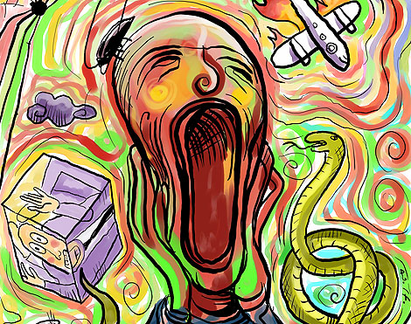
FOBIAS
Hecho por:
Joshua Alessandro Hernández Ceja
Johan Ruiz Velasco

Slide 2
INTRODUCCIÓN
Las fobias son un problema que sufren muchos miembros de la sociedad, y muy pocos se atreven a expresarlo, por temor a ser rechazados y catalogados como "Locos", pudiendo ser este uno de los tantos mitos que existen dentro de nuestro entorno social.
El término de fobia, puede ser una palabra no muy conocida en su significado, es muy importante saber diferenciar entre el miedo y la fobia ya que se pueden confundir estos conceptos. Hay gente que expresa este término por el simple hecho de temerle a un objeto, situación o animal, entre otras cosas, lo cual pudiera llevar a que las personas por si solas se diagnostiquen con este trastorno.
Notes:
<número>

Slide 3
INDICE
¿Qué son fobias?
¿Cómo se descubrió?
¿Cómo se trata?
¿Qué antecedentes tienen las fobia?
Tipos de fobias
Fobias más comunes
Imágenes de fobias
Conclusión

Slide 4
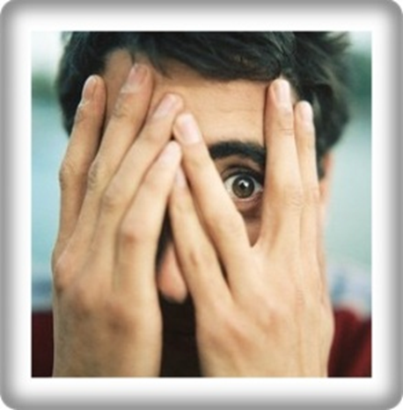
¿Qué son fobias?
Es un trastorno de salud emocional o psicológico que se caracteriza por un miedo intenso y desproporcionado ante objetos o situaciones concretas como, por ejemplo, a los insectos (entomofobia) o a los lugares cerrados (claustrofobia). Sin embargo, no es sencillamente un miedo, pues guardan grandes diferencias. También se suele catalogar como fobia un sentimiento de odio o rechazo hacia algo que, si bien no es un trastorno de salud emocional, sí genera muchos problemas emocionales, sociales y políticos (véase xenofobia, es decir, el odio a los extranjeros o extraños).

Slide 5
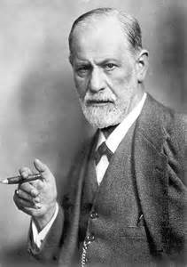
¿Cómo se descubrió?
Las fobias han sido estudiadas en la psicología desde sus inicios. Freud (1929) maneja las fobias desde dos fases del proceso neurótico. "La primera es la represión de la libido y su transformación en angustia, fase que queda ligada a un peligro exterior. Durante la segunda se van constituyendo todos los medios de defensa destinados a impedir un contacto con este peligro, que queda como un hecho exterior.

Slide 6
¿Cómo se trata?
Terapia de exposición.
Un tipo de tratamiento muy habitual para las fobias es el de la terapia de exposición. En ésta, poco a poco, los profesionales confrontan al paciente con la situación tan temida. El estímulo gradual y progresivo hacen que las personas de a poco vayan controlando sus temores (por ejemplo, si una persona teme a los pájaros, puede comenzar por ver una pluma, o un dibujo de un ave, y recién una vez que tolere el miedo que estos estímulos le generan, se intenta con algo más).
Terapia cognitiva
Existe otro tratamiento conocido como terapia cognitiva, en el cual se le da al paciente mucha información sobre aquella situación a la que teme, para que de esta manera vaya cobrando confianza.Este tratamiento se utiliza mucho con pacientes que padecen de aerofobia –miedo a volar- y que sin embargo necesitan poder subirse a un avión debido a motivos laborales).
Métodos de choque.
Algunas personas optan por métodos de choque(terapias conductuales donde se produce una exposición forzada al estímulo, hasta que el paciente controle su ansiedad). El uso de psicofármacos no suele ser recomendado en el tratamiento de las fobias, debido a que, si bien puede paliar los síntomas de ansiedad, no elimina el problema.

Slide 7
¿Qué antecedentes tienen las fobia?
Estar expuesto al objeto de la fobia o incluso pensar en estar expuesto a dicho objeto provoca una reacción de ansiedad.
Este miedo o ansiedad es mucho más fuerte que la amenaza real.
Se puede experimentar sudoración excesiva, tener problemas para controlar los músculos o las acciones, o frecuencia cardíaca rápida.
Usted evita situaciones en las cuales se puede presentar contacto con el objeto o animal que causa el miedo. Por ejemplo, evitar conducir a través de túneles, si estos son su fobia. Este tipo de evasión puede interferir con el trabajo y la vida social

Slide 8
Tipos de fobias
Abismofobia : Temor a lo profundo o abismal
Acluofobia : Temor a la oscuridad
Acrofobia, Altofobia o Batofobia : Temor a las alturas
Acuafobia o Hidrofobia : Temor al agua
Agorafobia : Temor a los lugares públicos; o a eventos y espacios donde escapar sea imposible o no haya ayuda disponible
Algofobia : Temor al dolor
Alodoxafobia : Temor a las opiniones ajenas
Amatesefobia : Temor al polvo
Amaxofobia : Temor a conducir un vehículo
Amofobia : Temor a la amotinación
Androfobia : Temor a los hombres
Anemofobia : Temor al viento
Aporofobia : Temor u odio a los pobres
Aritmofobia : Temor a los números
Astrafobia, Astrapofobia, Brontofobia o Keraunofobia : Temor a los truenos, relámpagos, rayos y tormentas
Ataxofobia : Temor al desorden
Autofobia : Temor a estar solo
Aurofobia : Temor al oro o al dinero
Aviofobia, Aviaofobia o Aviatiofobia : Temor a volar
Bacilofobia, Bacteriofobia, Microbiofobia: Temor a los microbios y bacterias
Botanofobia : Temor a las plantas

Slide 9
Caliginefobia : Temor a las mujeres hermosas
Catagelofobia : Temor a hacer el ridículo
Cibofobia, Ciborofobia o Sitofobia : Aversión a la comida, relacionada con la anorexia y la bulima
Cinefobia : Temor, rechazo o aversión al cine y/o las películas
Coimetrofobia : Temor a los cementerios
Claustrofobia : Temor a espacios cerrados o confinados
Cobalfobia : Temor al número 555
Coprofobia : Temor a las excreciones
Cromofobia : Temor a los colores
Coulrofobia : Temor a los payasos
Demofobia : Temor a las muchedumbres
Dentofobia u Odontofobia: Temor a los dentistas y procedimientos dentales
Dextrofobia : Temor al lado derecho
Dipsofobia : Temor a beber, principalmente bebidas alcohólicas
Dismorfofobia : Temor u obsesión por un defecto físico, ya sea real o imaginario
Emetofobia : Temor a vomitar
Homofobia : Temor a los homosexuales
Erautofobia : Temor al color rojo
Ergasiofobia o Ergofobia : Temor a trabajar o funcionar. Temor de un cirujano por operar
Erotofobia : Temor al afecto sexual o a las preguntas sexuales

Slide 10
Eritrofobia : Sonrojamiento patológico
Euretrofobia: Temor a sonrojarse o ruborizarse
Fagofobia : Temor a comer o a tragar
Fonofobia : Temor a los sonidos fuertes
Fobofobia :Temor al miedo
Gefidrofobia o Gefirofobia : Temor a cruzar puentes
Gamofobia : Temor a casarse
Genofobia o Coitofobia : Temor al acto sexual
Globofobia : Temor a los Globos o disgusto por la globalización y la economía de mercado
Glossofobia o Glosofobia : Temor a hablar en público
Gimnofobia : Temor a la desnudez
Ginefobia : Temor a las mujeres
Heliofobia o Fotofobia : Temor a la luz solar
Hemofobia o Haemofobia : Temor a la sangre
Hexakosioihexekontahexafobia o Triplehexafobia : Temor al número 666
Hipegiafobia : Temor a la responsabilidad
Hoplofobia : Temor a las armas de fuego
Lalofobia o Laliofobia : Temor a hablar
Latrofobia : Temor a los médicos
Levofobia : Temor al lado izquierdo

Slide 11
Marcofobia : Temor a las etnias africanas y a las personas muy delgadas
Misofobia : Temor a los gérmenes o a la contaminación por suciedad
Necrofobia : Temor a los cadáveres o a la muerte
Neofobia, Cainofobia, Cainotofobia, Cenofobia, Centofobia, Kainolofobia o Kainofobia, misoneísmo : Temor a la novedad o a lo nuevo
Nosofobia : Temor a contraer una enfermedad
Nictofobia, Acluofobia, Ligofobia o Escotofobia : Temor a la oscuridad
Nutrixfobia : Miedo a las enfermeras y a los cuidados sanitarios (Citado por primera en la serie Impares)
Osmofobia u Olfatofobia : Temor a los olores
Paraskavedekatriafobia, Paraskevidekatriafobia o Friggatriskaidekafobia : Temor al Viernes 13 (En muchos países el temor puede existir en el Martes 13, que sería Trezidavomartiofobia)
Panfobia : Temor al pan
Pirofobia : Temor al fuego
Podofobia : Temor a los pies
Radiofobia : Temor a las radios
Rutilofobia : Miedo a los pelirrojos.
Sociofobia o Antropofobia : Temor o disgusto hacia la gente en general (Sociópata)
Tafofobia : Temor a las tumbas o a ser sepultado vivo
Tanatofobia : Temor a la muerte o a morir, se le relaciona comúnmente con la necrofobia
Tecnofobia : Temor o repulsión a la tecnología (Ludismo)
Teratofobia : Temor a los monstruos
Tetrafobia : Temor al número 4

Slide 12
Tokofobia : Temor al nacimiento de los niños
Triskaidekafobia o Terdekafobia : Temor al número 13
Tripanofobia, Aicmofobia, Belenefobia o Enetofobia : Temor a las agujas, jeringas, inyecciones u objetos puntiagudos
Tripofobia : Temor a los agujeros
Vestiofobia : Aversión o fastidio hacia la ropa, común en bebés
Xenofobia : Temor a los extranjeros, desconocidos o alienígenas
Yauntofobia: Temor al color amarillo
Onogrofobia : Temor al color negro
Estrofobia : Temor a los espejos

Slide 13
Las más comunes
Aracnofobia: Se trata del miedo a las arañas. Se calcula que la mitad de las mujeres y el 10% de los hombres padecen esta fobia en algún grado. Las reacciones de estas personas resultan exageradas para los demás, e incluso para los mismos afectados. Éstos procuran mantenerse apartados de los sitios en donde pueden encontrarse arañas, o donde han visto telas de araña. En los casos más serios, el pánico puede ser detonado incluso al ver una fotografía.
Sociofobia: Se trata de un persistente e intenso miedo a ser juzgado negativamente en situaciones sociales. Es una fobia de las más comunes entre adolescentes y jóvenes, se calcula que cerca de un 4% de las personas entre 18 y 55 años la padecen. A diferencia de lo que sucede en la mayoría de las fobias, esta fobia social es igualmente común en hombres y mujeres.
Aerofobia: Se trata del tan común miedo a viajar en avión (de hecho, se calcula que sólo el 5% de los pasajeros abordan el avión sin temores de ningún tipo). Sin embargo, las personas que padecen de esta fobia no experimentan sólo una ligera inquietud en el momento del aterrizaje y del despegue, sino que en ocasiones las fobias les impiden planear siquiera un viaje de este tipo, o les ocasionan trastornos de ansiedad ante la perspectiva de un futuro viaje, incluso meses antes de llevarlo a cabo.
Agorafobia: Se trata del miedo a los espacios abiertos, y es un trastorno más común entre las mujeres que entre los hombres. El agorafóbico teme todo aquel lugar donde no se sienta “seguro” o no pueda “recibir ayuda”. El que presenta este tipo de trastorno suele refugiarse en su hogar y rara vez sale, ya que en esas ocasiones experimenta una gran ansiedad. Es la fobia que motiva más a menudo consultas a especialistas.
Claustrofobia: Al contrario que la agorafobia, este trastorno implica el temor a quedar confinado a espacios cerrados. Se estima que entre un 2 y un 5% de la población padece esta fobia. Estas personas suelen evitar los ascensores, el metro, los túneles, las habitaciones pequeñas, hasta las puertas giratorias les pueden presentar dificultades, así como también el uso de equipos para técnicas de diagnóstico médico como el TAC.

Slide 14
Acrofobia: Se trata del miedo a las alturas, no simple vértigo sino un temor que ocasiona ansiedad a quienes lo padecen. La fobia suele manifestarse en situaciones tales como las de asomarse a un balcón, estar en un mirador elevado o junto a un precipicio. Al igual que sucede en otras fobias, aquellos individuos que la sufren buscarán evitar la situación temida.
Emetofobia: Se trata de la fobia al vómito o a vomitar. Hay personas que sienten más que una simple aversión hacia el acto de vomitar, y que incluso cambian sus hábitos alimenticios y sociales en consecuencia (por ejemplo, evitar ir a comer a restaurantes por temor a que la comida que le sirvan allí le siente mal al estómago). Si bien sólo en casos extremos se considera fobia, se calcula que el 6% de la población siente temor de vomitar.
Carcinofobia: Se trata del miedo a contraer cáncer. Es uno de los temores más comunes desde el momento en que la mayoría de los adultos siente aprensión ante la posibilidad de manifestar esta enfermedad. Sin embargo, en el caso de los fóbicos, se trata de un miedo muy antinatural, ya que demostrarán temerle a cualquier síntoma físico negativo, asociándolos todos a síntomas de la enfermedad.
Brontofobia: Son comunes las fobias que involucran elementos climáticos o determinados fenómenos meteorológicos, y éste es el caso de la brontofobia. Consiste en el miedo extremo ante los rayos y truenos de las tormentas. Alguien con esta fobia estará alarmado tanto antes como durante las tormentas, y en casos extremos, padecerán los síntomas de la ansiedad. Incluso puede verse afectada su vida social, ya que su planificación de actividades depende del pronóstico meteorológico, y pueden llegar a faltar al trabajo o modificar sus hábitos debido al clima.
Necrofobia: El miedo a la muerte es algo natural e instintivo en el hombre, posiblemente porque la muerte es lo desconocido. Además, se asocia la muerte con los padecimientos que la preceden, dolor, sufrimiento, etc. Sin embargo, algunas personas padecen de una verdadera fobia a la muerte y a los seres muertos. Quienes padecen de esta condición no pueden explicar con claridad el sentimiento escalofriante que experimentan al estar frente a una momia o a un cadáver.

Slide 15
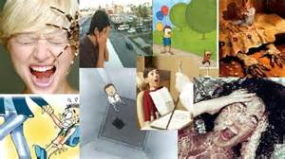

Slide 16
Conclusión
La fobias son un problema ya que la mayoría de la población sufre de dicha enfermedad. Discriminando edad y género, se encontró que las fobias son la más común enfermedad mental entre mujeres en todos los grupos etarios y la segunda más común psicopatía en hombres mayores de 25.

